Slide 1

构成基础

Slide 2
LOGO
第三章 色彩构成基础
第四节 色彩的调和
Notes:
带同学们学习如何运用色彩搭配方法，营造出和谐的画面。

Slide 3

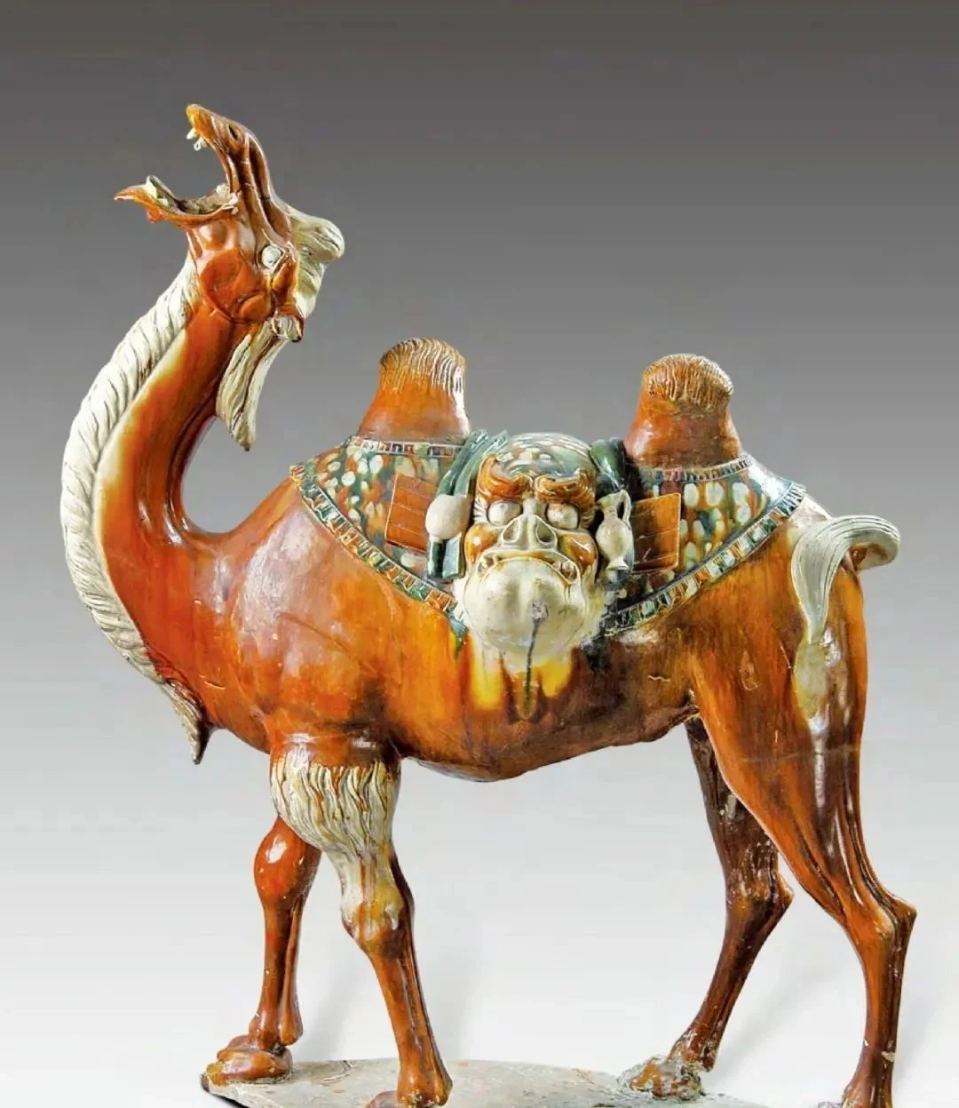
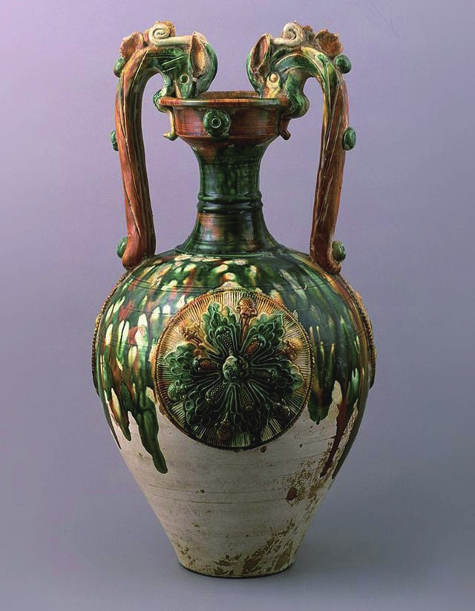
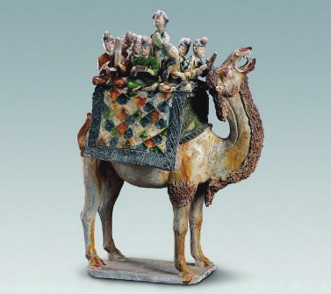
课程导入 艺术瑰宝唐三彩中的色彩搭配
唐三彩是唐代盛行的陶瓷工艺品，以黄、绿、白三色釉为主，造型丰富、技艺精良、色彩鲜艳调和，釉色交融成自然纹路，兼具雍容华贵与神秘感，展现唐代社会生活与气象；它与唐代金碧青绿重彩山水画相得益彰，构成唐代独特艺术风范，载入中国美术史册。

Slide 4
  第二节 色彩的感觉与联想
一、色彩调和概述
二、统一调和
三、对比调和

Slide 5
一、色彩调和概述
1.色彩调和的概念
2.色彩调和的原则

Slide 6


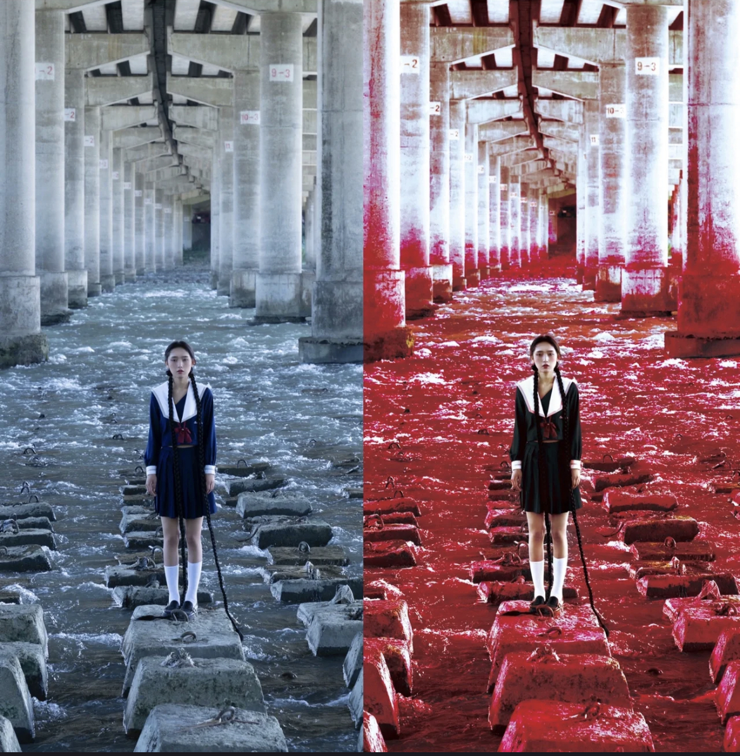
用不同色彩表现，给你什么样的感受？

Slide 7

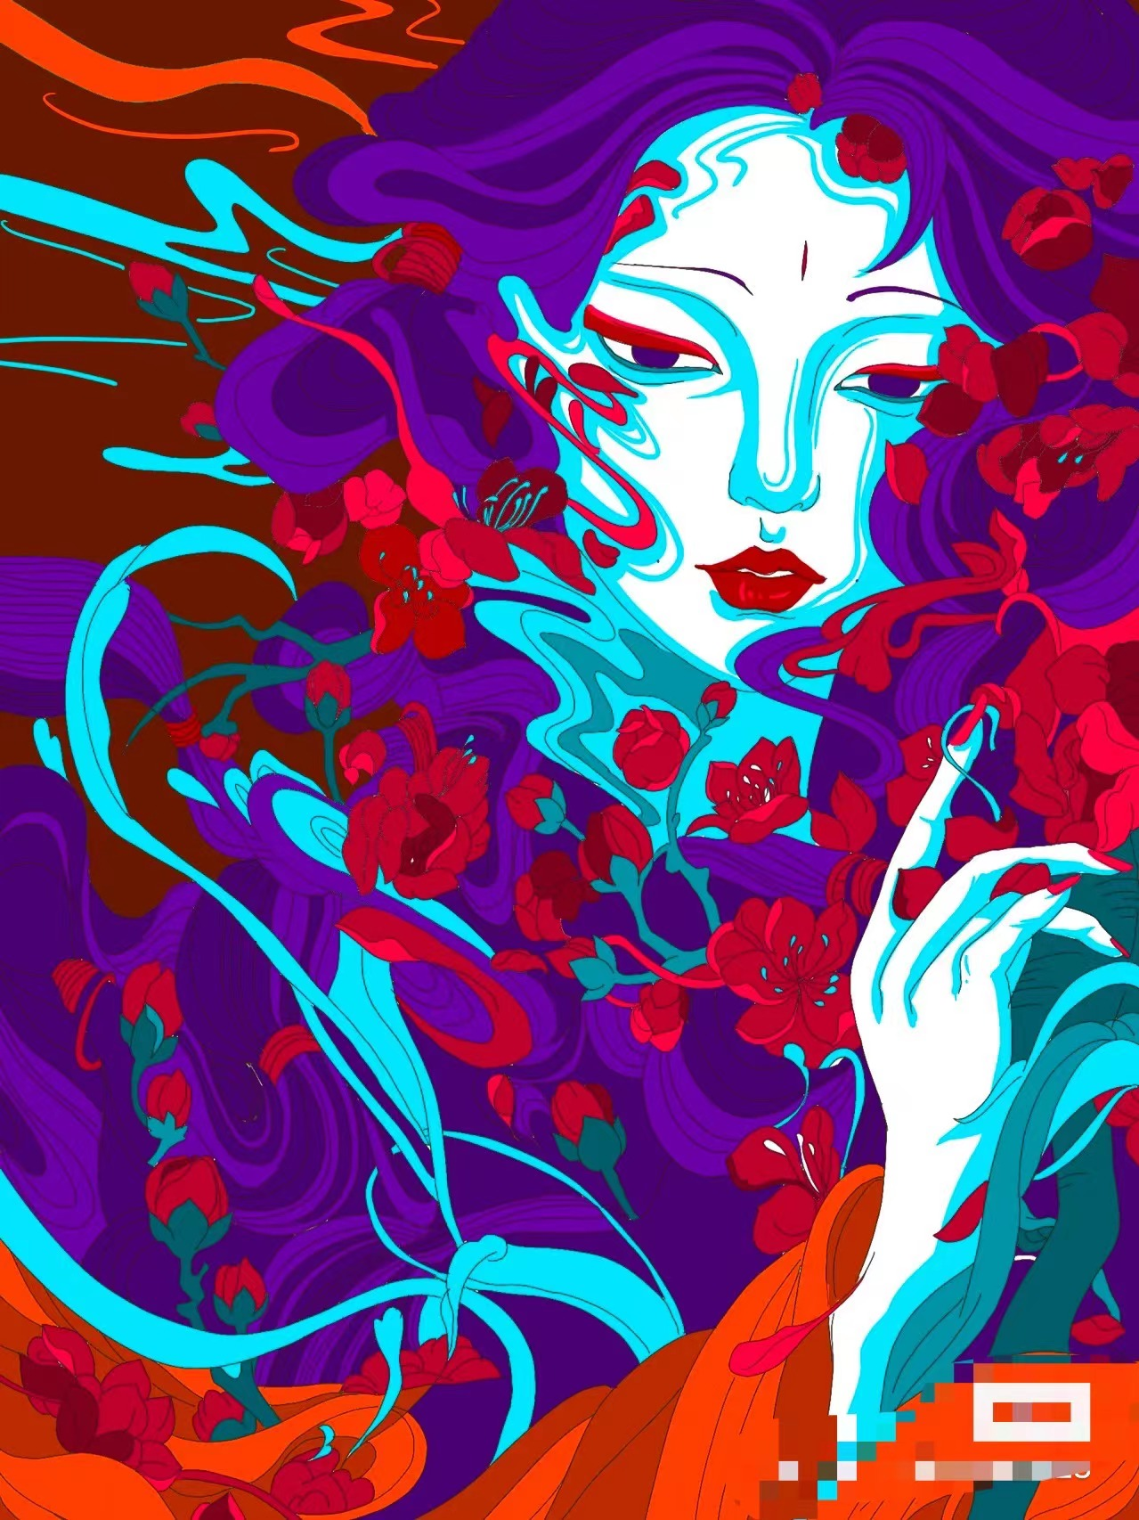
一、色彩调和概述
（一）色彩调和的概念
色彩调和，是指两种或两种以上的色彩合理搭配，产生统一和协的效果。从狭义上讲，是指不带尖锐刺激感的色彩组合；从广义上讲，是指通过对各种色彩关系的调配组合，使之符合人的视觉审美和心理平衡的一种结果。

Slide 8
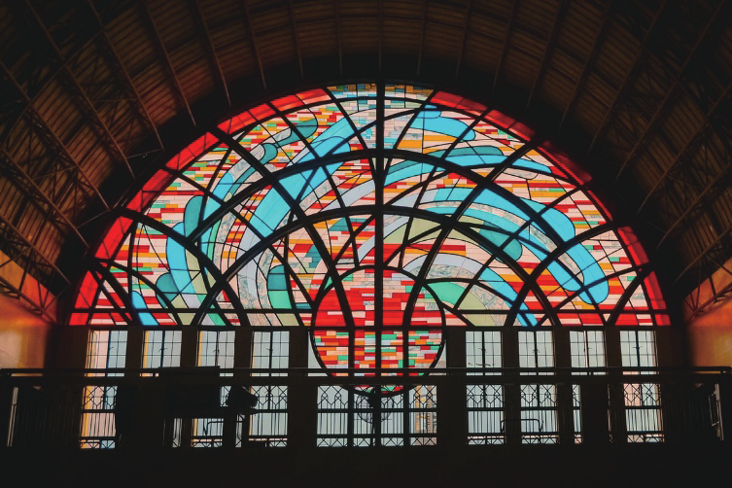
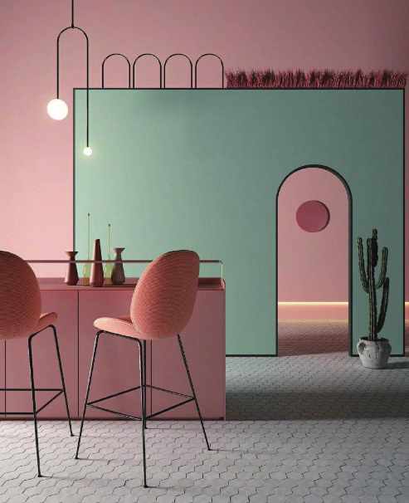
一、色彩调和概述
（二）色彩调和的意义
运用色彩调和达到协调效果

Slide 9

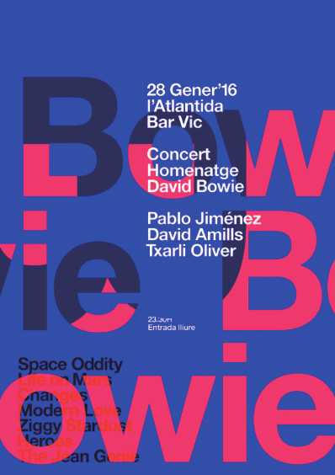
一、色彩调和概述
（三）色彩调和的原则
1.主次原则
主导色：指统领画面整体色调的色彩，通常占画面面积的 70% 左右。
主导色能够推动整个画面的色彩调性，起到控制画面色彩倾向的作用。
高明度、高纯度主导色

Slide 10
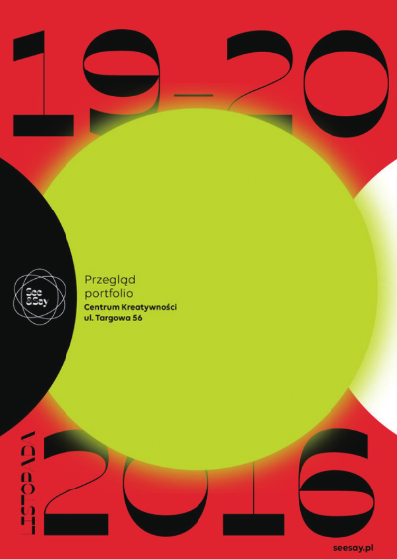

一、色彩调和概述
（三）色彩调和的原则
1.主次原则
从画面布局来说，画面中心位置是视觉中点，处于画面中心位置的色彩更容易成为画面主导色。
主导色起到统领画面的作用

Slide 11
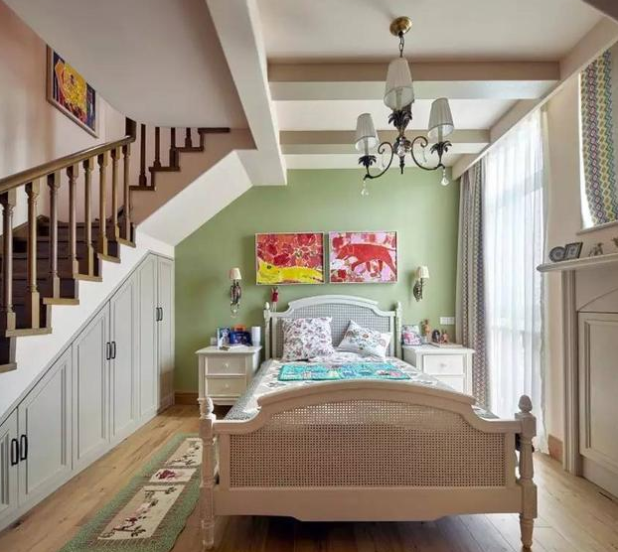
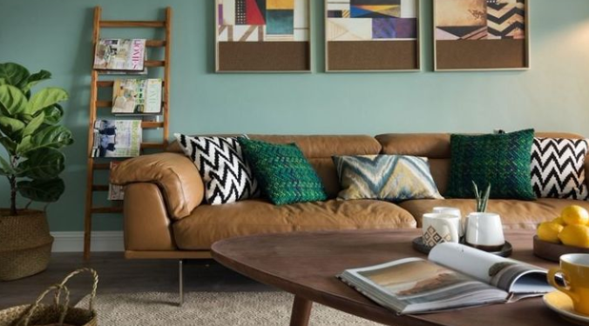
知识拓展 主导色在室内设计中的应用

Slide 12


一、色彩调和概述
（三）色彩调和的原则
1.主次原则
衬托色

Slide 13

知识拓展
衬托色的运用技巧
（1）明暗衬托
明暗衬托

Slide 14
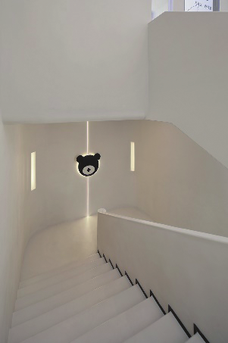
知识拓展
衬托色的运用技巧
在室内设计中，大面积高明度暖白色能有效扩大空间感，但也易显单调。设计师巧妙融入小面积低明度色彩进行点缀，瞬间打破沉闷，为空间注入活力与视觉焦点。
室内设计中的明暗衬托

Slide 15

知识拓展
衬托色的运用技巧
（2）灰艳衬托

Slide 16
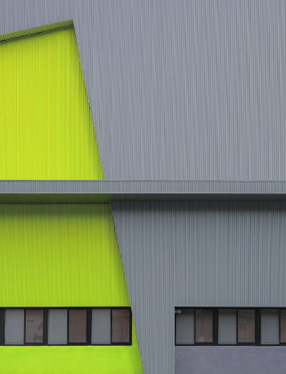
知识拓展
衬托色的运用技巧
建筑外观使用大面积纯灰色，点缀小面积高纯度的黄绿色，使得原本压抑、沉闷的灰色建筑瞬间充满生机，具有强烈的艺术气息与现代感
建筑设计中的灰艳衬托

Slide 17

知识拓展
衬托色的运用技巧
（3）冷暖衬托

Slide 18
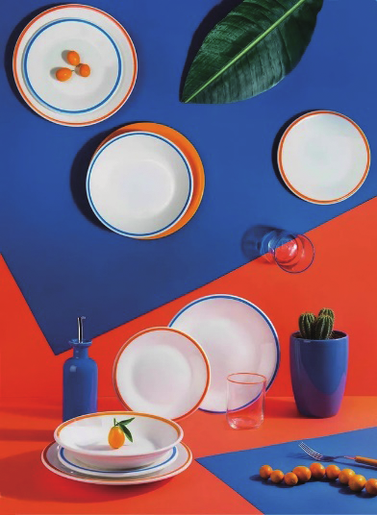
衬托色的运用技巧
知识拓展
（3）冷暖衬托
直接点明冷暖色搭配与最终效果，逻辑清晰，简洁有力。橙与蓝的冷暖对比，令画面在清爽活泼中达成和谐，凸显了产品特点。
产品设计中的冷暖衬托

Slide 19
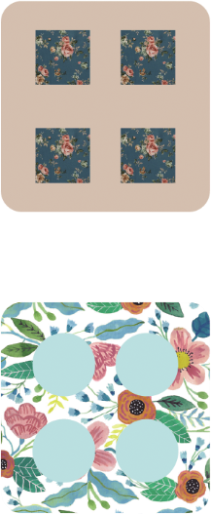
知识拓展
衬托色的运用技巧
（4）繁简衬托
Notes:
将小面积的繁杂图形或者是简单图形来衬托大面积的简单图形和繁杂图形。

Slide 20
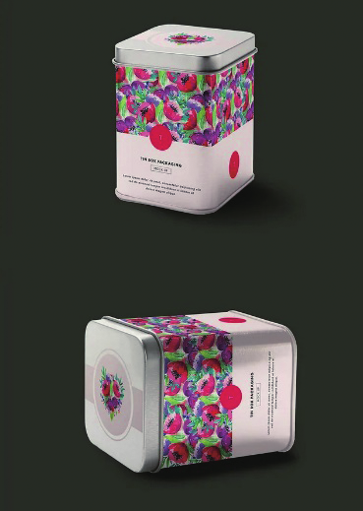
知识拓展
衬托色的运用技巧
（4）繁简衬托
这个版本直接点明“绚丽纹样”与“单纯金属”的对比关系，用“相得益彰”概括效果，简洁有力。
包装设计中的繁简衬托

Slide 21
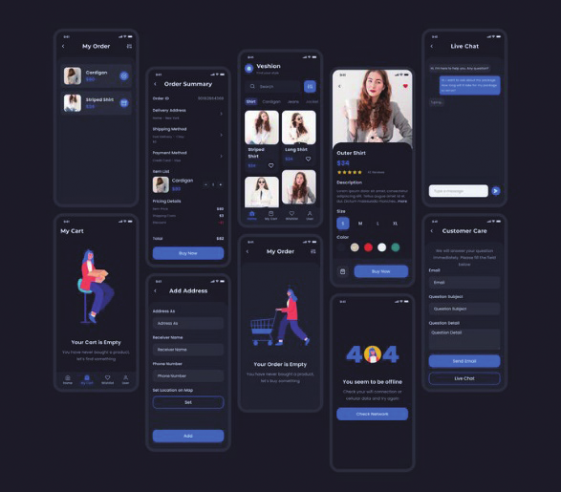
一、色彩调和概述
（三）色彩调和的原则
1.主次原则
界面以低明度色为主，指示性按键采用高明度色，起到点缀画面的作用，使用者能够快速了解界面的交互方式，同时使画面显得活泼、富有生气。
点缀色在界面设计中的应用

Slide 22
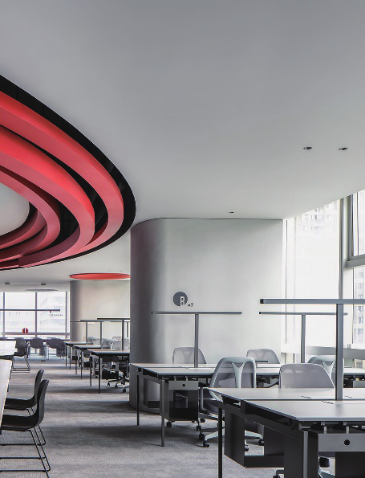
点缀色的应用
办公室吊顶采用了鲜艳的红色，与四周的无彩色形成鲜明的对比，使人眼前一亮，为乏味的工作生活增添了激情与活力。
点缀色在办公空间设计中的应用

Slide 23
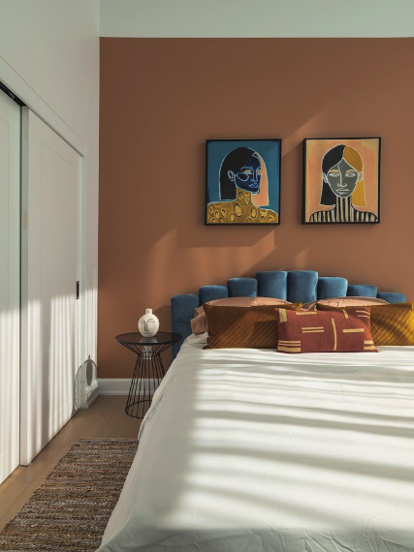
一、色彩调和概述
（二）色彩调和的原则
2.均衡原则
均衡原则是指在画面布局时，应以画面视觉中心为基点，分别向上下、左右配以重量感相当的色块。
均衡原则在室内设计中的应用

Slide 24
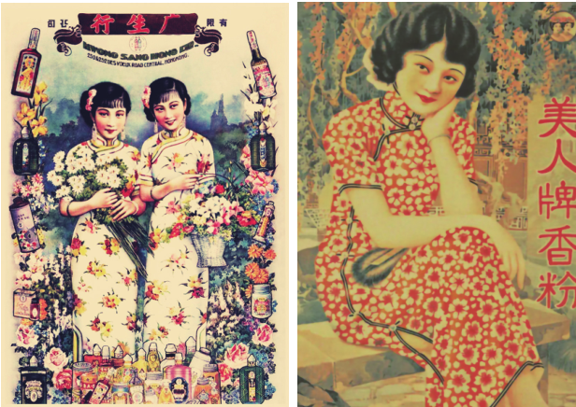
一、色彩调和概述
（二）色彩调和的原则
3.时代原则
不同时代的海报设计

Slide 25
二、统一调和
1.同一调和
2.类似调和

Slide 26


二、统一调和
（一）同一调和
1.同色相调和
同色相调和是指画面不改变色相，只在明度和纯度的调整中做变化。这种调和方法能使画面具有单纯简洁的美感，给人以稳定、温馨、恬静之感。
同色相调和
同色相调和的应用

Slide 27
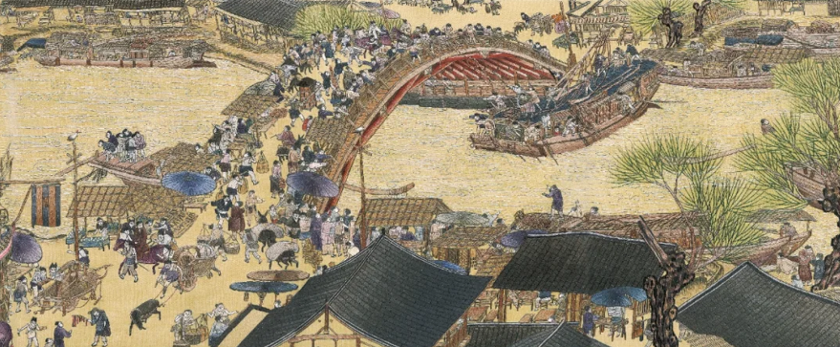
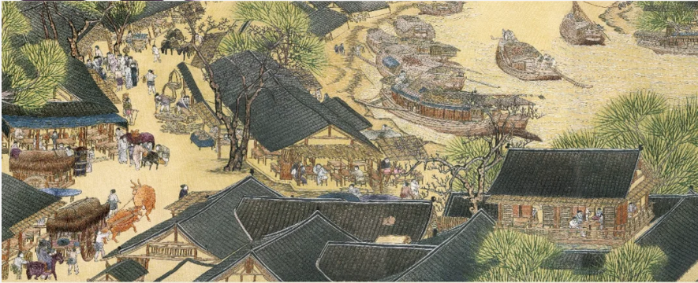
同色相调和的应用
汴绣清明上河图
Notes:
一般同色相调和会在典雅的，清新的、典雅的、古朴的这几种风格里设计。

Slide 28
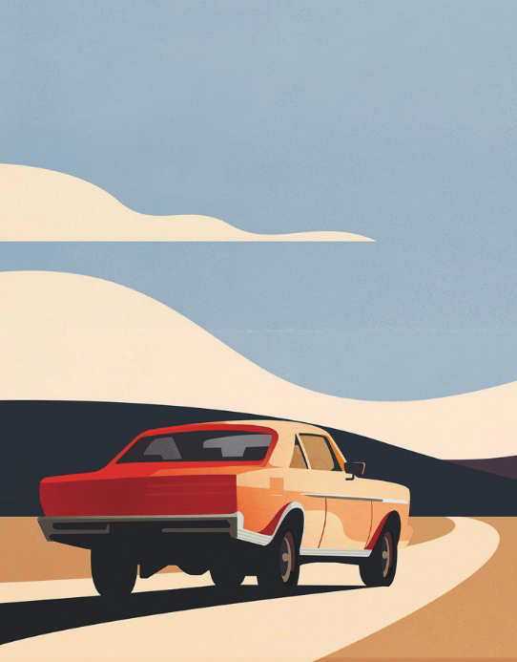
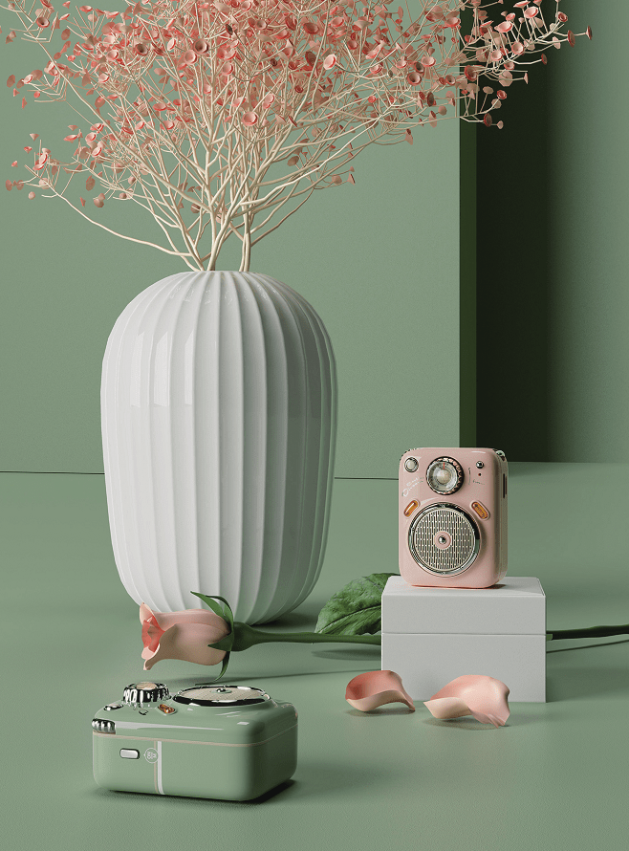
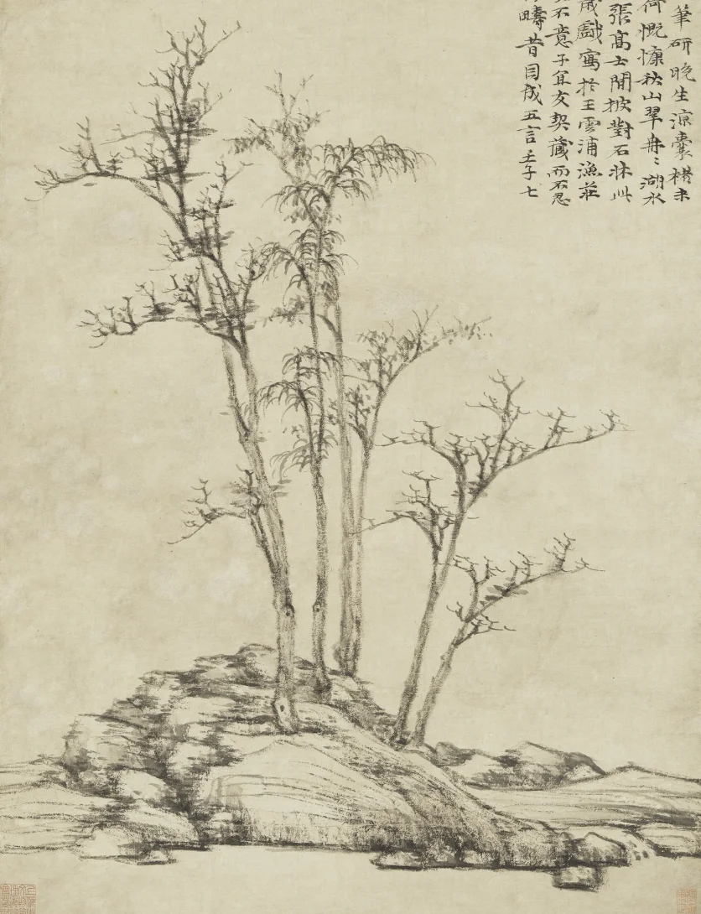
二、统一调和
（一）同一调和
2.同明度调和
同明度调和是指画面色彩在明度上保持一致，从色相和纯度上追求画面的色彩变化。这种方法通常可以营造出含蓄、丰富、雅致的美感。
同明度调和
产品设计中的同明度调和
渔庄秋霁图轴

Slide 29

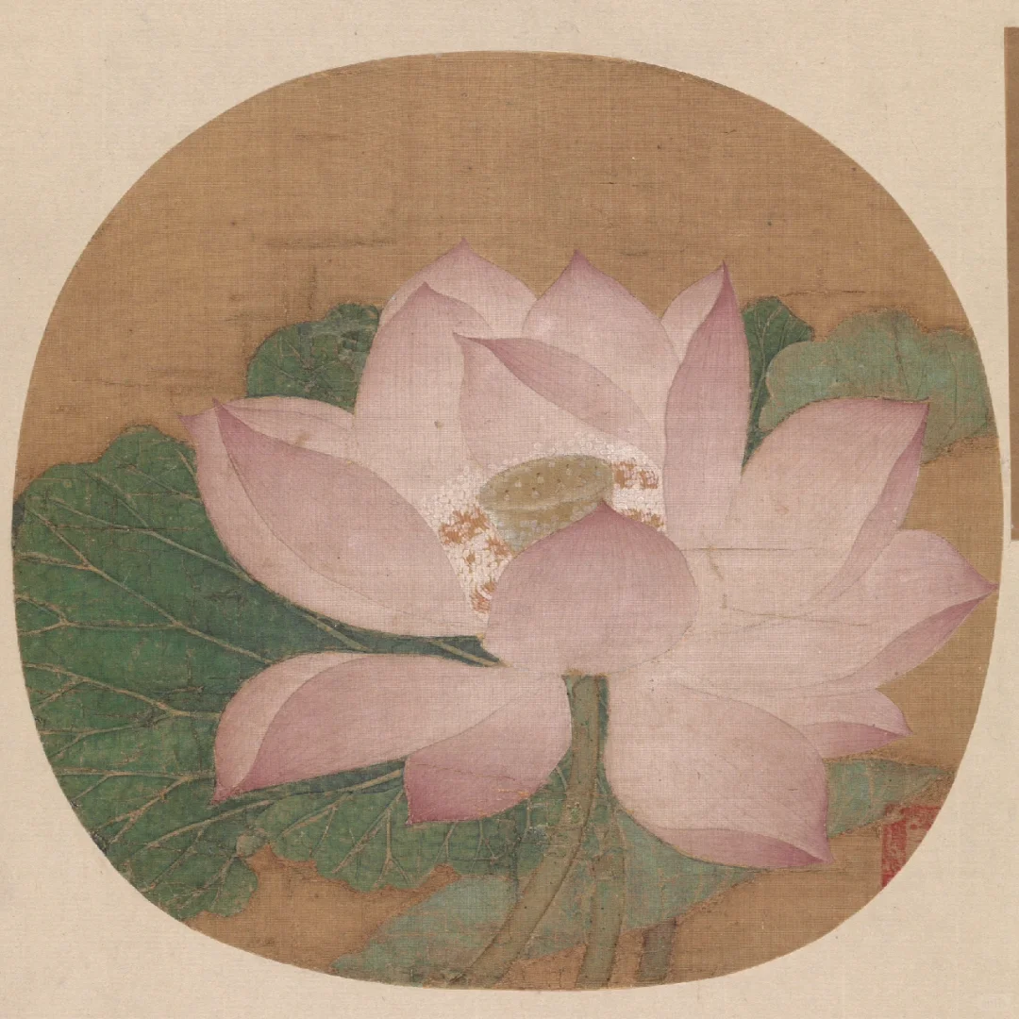
二、统一调和
（一）同一调和
3.同纯度调和
同纯度调和是指画面色彩在纯度上保持一致，变化色相和明度，达到统一调和的效果。这种方法通常可以营造出饱满、柔和、生动的效果。
同纯度调和
出水芙蓉图 南宋 吴炳 故宫博物院

Slide 30
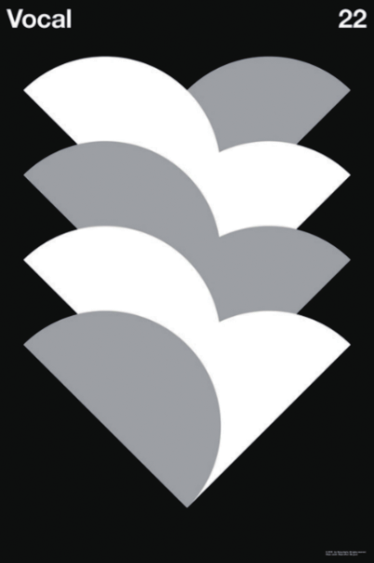
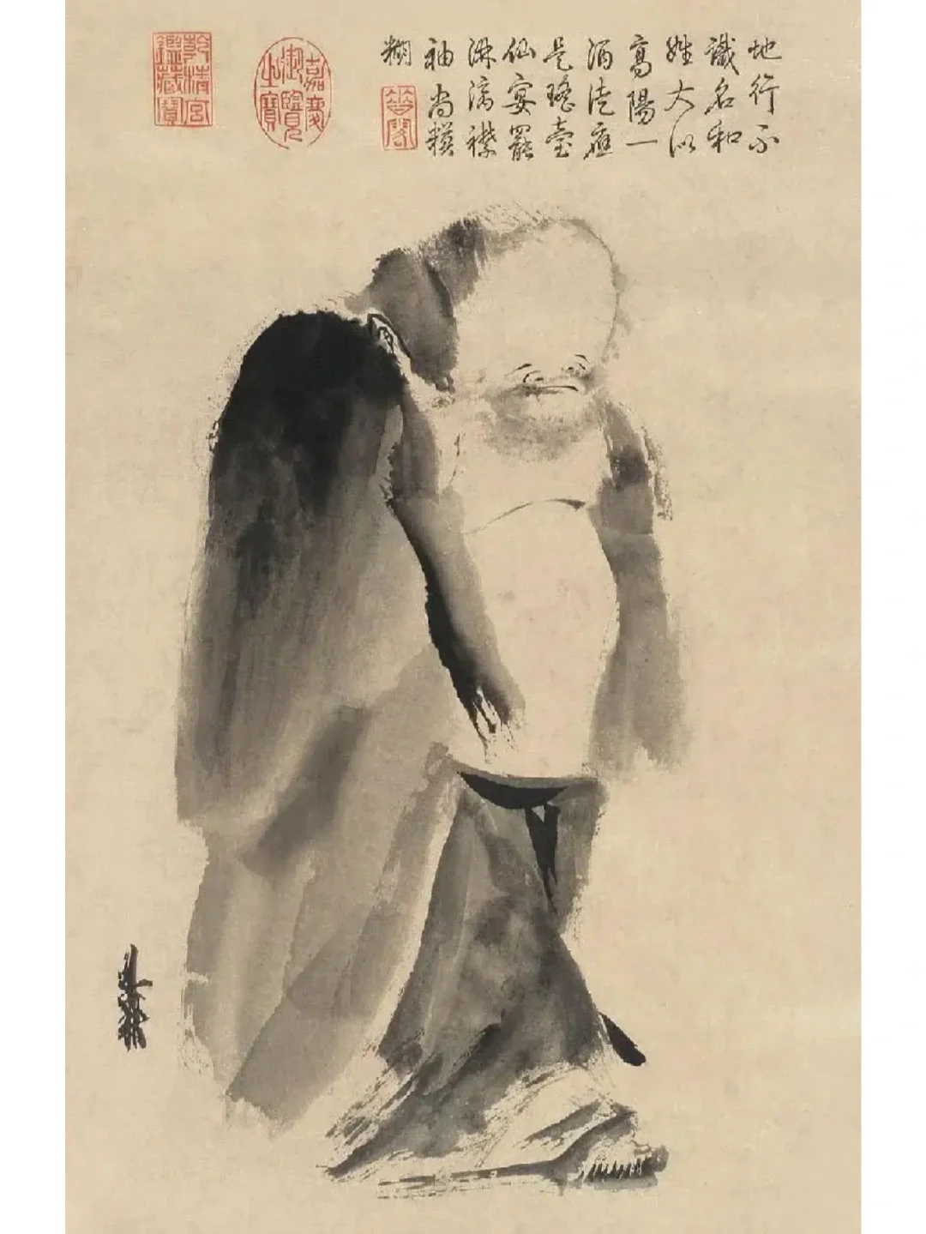
二、统一调和
（一）同一调和
4.无彩色调和
无彩色调和是指采用色立体的中轴色，即黑色、白色、灰色进行色彩搭配的调和方法。
无彩色系调和
泼墨仙人图

Slide 31
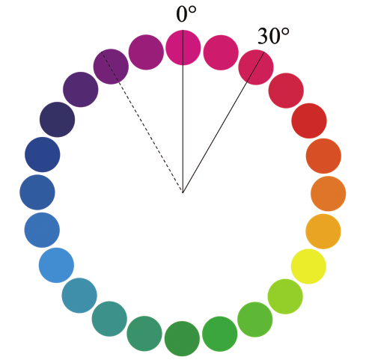
二、统一调和
(二）类似调和
类似调和指在色相环中类似或相邻的两个或两个以上的色彩搭配。
Notes:
30度以内的是近似色。

Slide 32
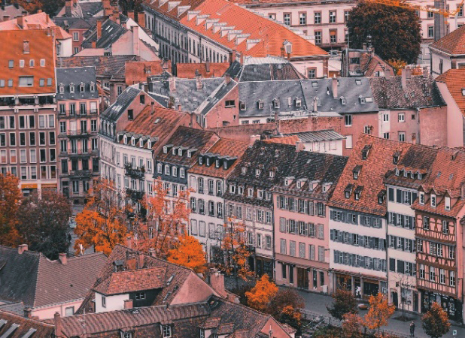
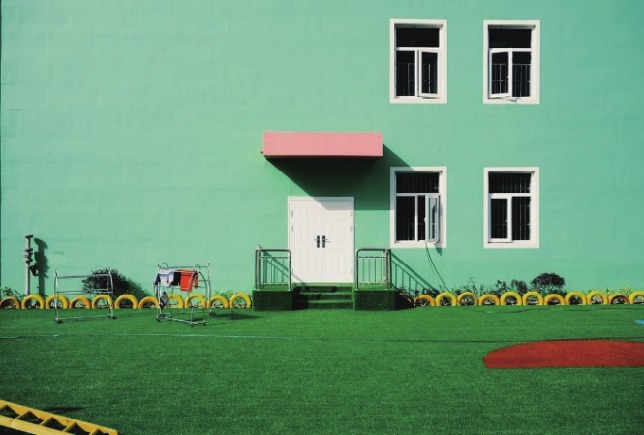
类似调和作品中的应用
摄影作品中的类似调和
环境设计中的类似调和

Slide 33
三、对比调和
1.秩序调和
2.隔离调和
3.混色调和
4.面积调和

Slide 34


三、对比调和
(一）秩序调和
1.色相秩序调和
色相秩序调和是指按照色相环中红、橙、黄、绿、青、蓝、紫的色相顺序，进行排列组合的色彩构成方式。
色相秩序调和
色相秩序调和及应用

Slide 35
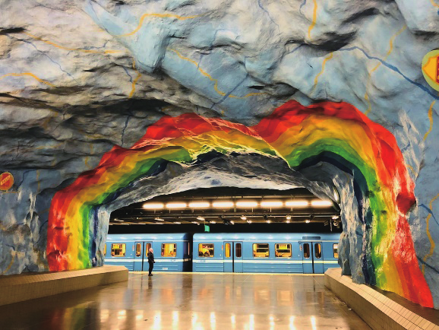
色相秩序调和的应用
公共空间中的色相秩序调和

Slide 36

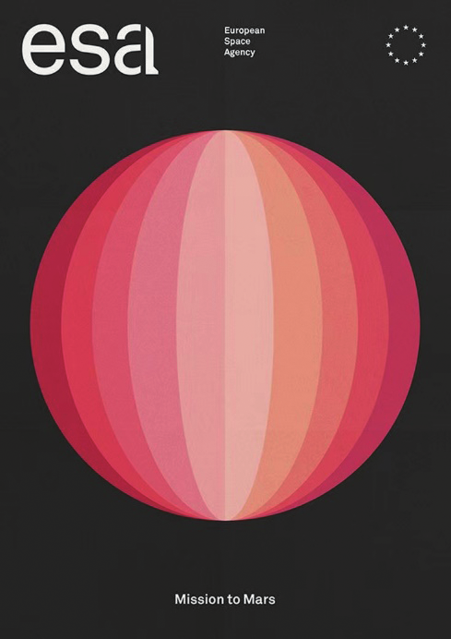
三、对比调和
(一）秩序调和
2.明度秩序调和
明度秩序调和是指按照由明到暗，或由暗到明，或循环交替的色彩明度秩序，进行排列组合的色彩构成方式。促使画面富有较强的空间感与层次感。
明度秩序调和
明度秩序调和及应用

Slide 37
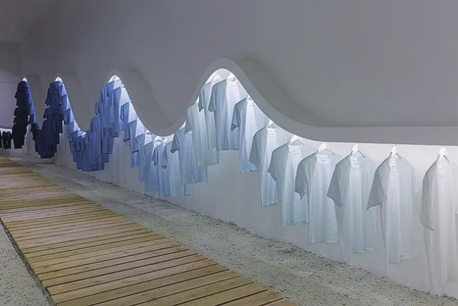
明度秩序调和应用
陈列设计中的明度秩序调和

Slide 38


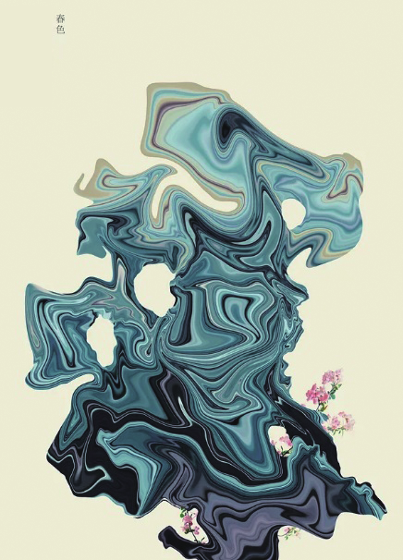
三、对比调和
(一）秩序调和
3.纯度秩序调和
纯度秩序调和是指按照由纯到灰，或由灰到纯，或循环交替的色彩纯度秩序，进行排列组合的色彩构成方式。
纯度秩序调和
插画设计中的纯度秩序调和

Slide 39

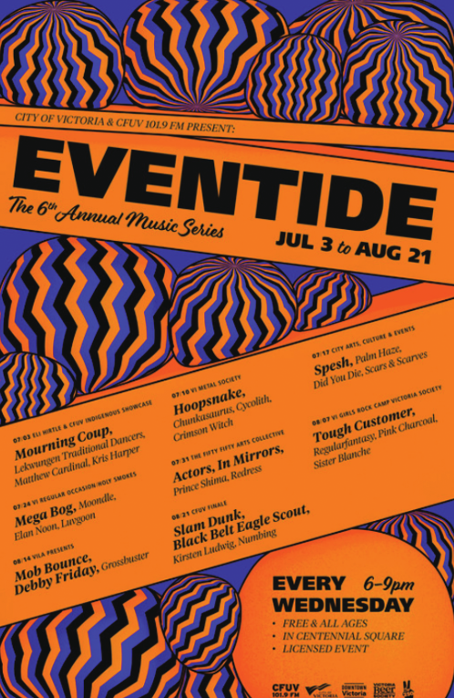
三、对比调和
(一）秩序调和
4.冷暖秩序调和
冷暖秩序调和是指以色彩的冷暖感为基础，按照从冷到暖，或从暖到冷，或循环交替的秩序，进行排列组合的色彩构成方式。
明度秩序调和
明度秩序调和及应用

Slide 40

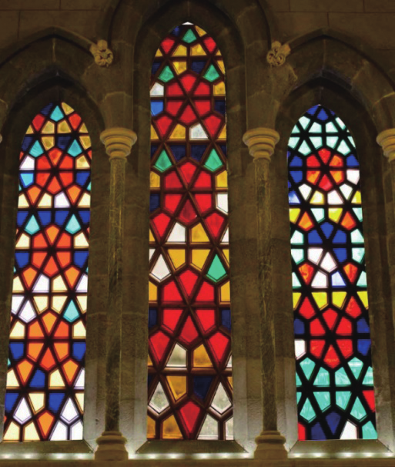
三、对比调和
(二）隔离调和
隔离调和是指用第三色隔开两种色彩的调和方法。
隔离调和
建筑设计中的隔离调和

Slide 41

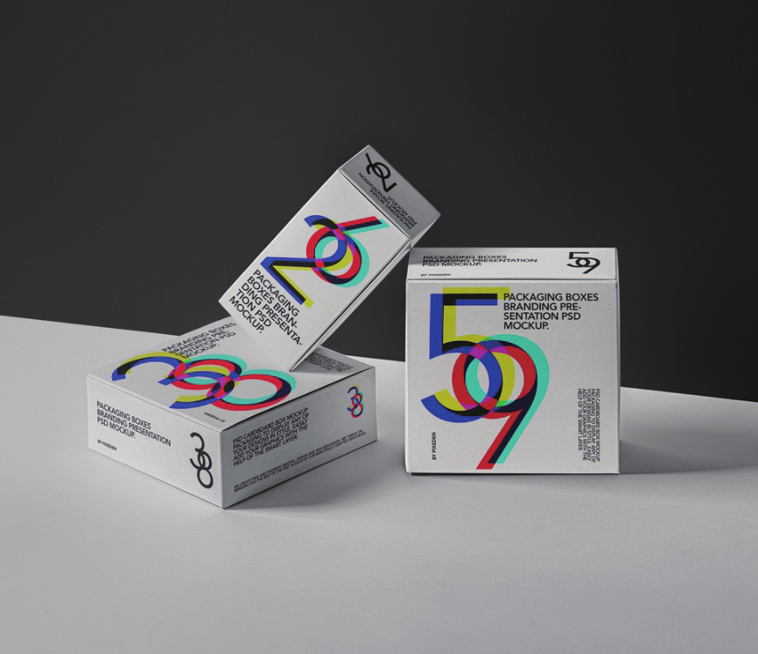
三、对比调和
(三）混色调和
混色调和是指当两种色彩组合产生强烈刺激时，可以在各自色彩中混入对方色彩，使两色相互靠近，从而产生和谐的效果。
混色调和
混色调和及应用

Slide 42
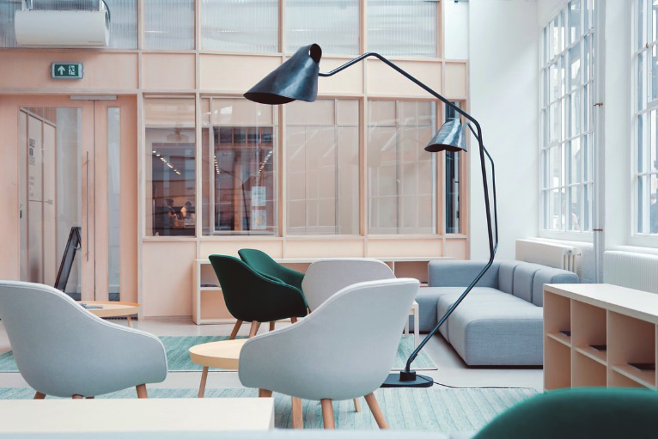
三、对比调和
(四）面积调和
面积调和是指通过调整色彩面积的大小，改变色彩间的对比程度，从而获得调和的色彩构成方法。
室内设计中的面积调和

Slide 43
课堂总结
一、色彩调和概述
二、统一调和
三、对比调和

Slide 44
一、色彩调和概述
1.色彩调和的概念
2.色彩调和的原则

Slide 45
二、统一调和
1.同一调和
2.类似调和

Slide 46
三、对比调和
1.秩序调和
2.隔离调和
3.混色调和
4.面积调和

Slide 47
LOGO
感谢聆听！

